Slide 1
BattleShip
I2P Final Project

Slide 2
Guideline
作業內容
遊戲規格
建立環境
配分

Slide 3
Shared Library
到目前為止，我們學的程式都是獨立的個體
這次我們要學習在不同的程式之間互動
Shared Library 是一個在執行時期，載入其他程式的一個技巧。
與 OJ 的Partial Judge 很像，只是 OJ 是在編譯時期合併兩個程式

Slide 4
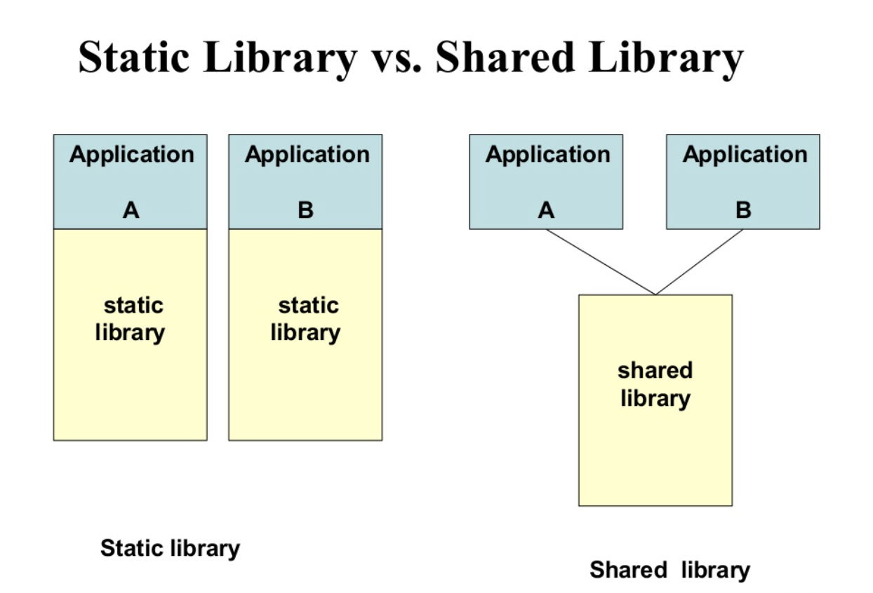

Slide 5
主要架構
主程式
遊戲執行器
gamerunner
Shared Library
AI 1
執行時載入
Shared Library
AI 2

Slide 6
Part 1 Gamerunner
載入 AI 的部分都幫大家寫完了，也會提供最基本參考用的AI 來給大家測試
只會隨便攻擊，不會移動。
請根據遊戲規則，實作完整可運行遊戲的程式

Slide 7
Battle Ship
https://www.youtube.com/watch?v=bj1JDD81ASI
兩人對打 (P1/P2)
在自己的棋盤上擺放自己的船艦，船艦不能重疊
除了被攻擊之外，不能告訴對方自己的資訊
自己還沒沉掉的船可以攻擊對方
如果自己的船都被打沉，就輸了

Slide 8
Battle Ship
 | @
 | @
 |  | @
https://www.youtube.com/watch?v=bj1JDD81ASI
雙方各有一個 20x20 大小的棋盤
雙方各有一個 4 艘船，大小分別為
3x3 兩個
5x5 一個
7x7 一個
 |  |  | @

Slide 9
遊戲階段
準備階段
更新資訊階段
攻擊階段
判定輸贏
移動階段
離開遊戲
交換階段

Slide 10
基本準則
1. 如果動作沒指定先後順序，P1 先做
Ex. 如果 P1, P2 都是有問題的程式，因為 P1 先做，所以要判定 P1 輸

Slide 11
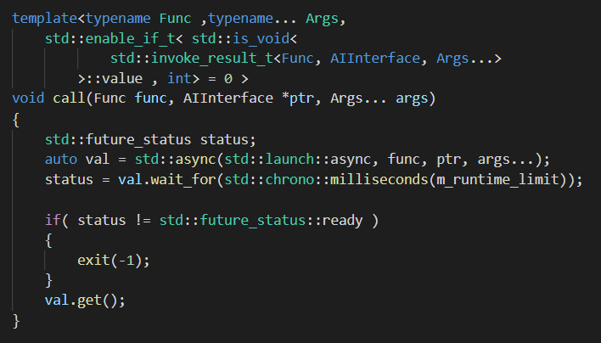
基本準則
2. 執行時有時間限制
如果 AI 執行一個函數超過 1 秒鐘，要直接判定為輸掉比賽
Code幫你寫好了…
解釋這Code (10%)

Slide 12
準備階段
std::vector<TA::Ship> init(
int size ,
std::vector<int> ship_size,
bool order,
std::chrono::milliseconds runtime
)override
Gamerunner 要給 AI 遊戲的基本資料
棋盤大小 20*20
船的尺寸 3*3 3*3 5*5 7*7
先手還是後手 (true:先手 false:後手 )
執行時間限制
AI 要回傳船要擺在哪裡
不可以重疊
不可以超出棋盤範圍

Slide 13
準備階段
struct Ship
{
/*
it mean Ship hold those position b[i][j]
for i = x, x+1, ..., x+size-1
for j = y, y+1, ..., y+size-1
*/
enum class State
{
Available,
Hit,
Sink
};
int size;
int x;
int y;
Ship::State state;
};
Gamerunner 要檢查 AI 的船設定是否正確
AI 要決定
size, x, y
state 必須是 Available
State
Available 船很健康
Hit 船被打到但還活著
Sink 死掉了

Slide 14
準備階段
State
Available 船很健康
Hit 船被打到但還活著
Sink 死掉了
Available 如果船沒有被打中：可以攻擊、可以移動
Hit 如果船被打中不是中心點：可以攻擊、不能移動
Sink 如果船被打中中心點：不能攻擊、不能移動
 | @

Slide 15
遊戲階段
準備階段
更新資訊階段
攻擊階段
判定輸贏
移動階段
離開遊戲
交換階段

Slide 16
更新資訊階段
virtual void callbackReportEnemy(
std::vector<std::pair<int,int>>
) override
告訴攻擊方，上一輪對手攻擊的座標
先手的第一次執行因為沒有前一輪，傳入的是空陣列

Slide 17
遊戲階段
準備階段
更新資訊階段
攻擊階段
判定輸贏
移動階段
離開遊戲
交換階段

Slide 18
攻擊階段
如果攻擊方有 K 艘沒死掉的船，就可以攻擊 K 次
每次攻擊，會給 AI 目前對手已公開的資訊
AI 要回傳攻擊的座標
virtual std::pair<int,int> queryWhereToHit(TA::Board) override

Slide 19
攻擊階段
Board 是一個 State 的 2D-array 紀錄已公開的資訊
Unknow : 未被攻擊的格子
Empty : 已被攻擊，沒東西
Hit : 已被攻擊，打中船了
enum class State
{
Unknown,
Empty,
Hit
};

Slide 20
攻擊階段
virtual void
callbackReportHit(bool) override
每完成一次攻擊，Gamerunner 要檢查攻擊是否合法
不可以攻擊非 Unknown 的地方 (同一地點只能打一次)
Gamerunner 更新完資訊後，要告訴 AI 攻擊到的東西是什麼
True : 船
False : 沒東西
如果發現對手的船全沉了，就宣告勝利，結束遊戲

Slide 21
遊戲階段
準備階段
更新資訊階段
攻擊階段
判定輸贏
移動階段
離開遊戲
交換階段

Slide 22
移動階段
virtual std::vector<std::pair<int,int>> queryHowToMoveShip(
std::vector<TA::Ship>
) override
完成所有攻擊後，Gamerunner 要讓 AI 有移動船隻的機會
Gammer 會給 AI 現在船的陣列
AI 對於每一艘船，都要給一個同樣大小的陣列，來表示每艘船新的位置
只由活著的船 (Available) 可以移動，其餘的都不能移動

Slide 23
移動階段
AI 對於每一艘船，都要給一個同樣大小的陣列，來表示每艘船新的位置
只由活著的船 (Available) 可以移動，其餘的都不能移動
每次移動只能往上下左右移動一個格子
可以不移動
移動完不能超出棋盤範圍，不能重疊
不能移動到任何已經被攻擊的格子上
不考慮移動時重疊
 | @

Slide 24
移動階段
AI 對於每一艘船，都要給一個同樣大小的陣列，來表示每艘船新的位置
只由活著的船 (Available) 可以移動，其餘的都不能移動
每次移動只能往上下左右移動一個格子
可以不移動
移動完不能超出棋盤範圍，不能重疊
不能移動到任何已經被攻擊的格子上
不考慮移動時重疊
 | @
 | @

Slide 25
遊戲階段
準備階段
更新資訊階段
攻擊階段
判定輸贏
移動階段
離開遊戲
交換階段

Slide 26
交換階段
攻守互換

Slide 27
Gamerunner part
把剛剛說的規則寫出來
class BattleShipGame
裡面都可自行修改，已經有提供一些東西可以直接使用
有很簡單的 GUI 輸出
void run()
{
gui->title();
if( !prepareState() ) return ;
updateGuiGame();
//Todo: Play Game
}

Slide 28
AI Part
請時做一個 AI 來讓 gameruner 進行遊戲
大概分成五個函數
AIInterface
{
public:
AIInterface() = default;
virtual ~AIInterface() = default;
int abi(){ return AI_ABI_VER; }
virtual std::vector<TA::Ship> init(int size, std::vector<int> ship_size, bool order, std::chrono::milliseconds runtime) = 0;
virtual void callbackReportEnemy(std::vector<std::pair<int,int>>) = 0;
virtual std::pair<int,int> queryWhereToHit(TA::Board) = 0;
virtual void callbackReportHit(bool) = 0;
virtual std::vector<std::pair<int,int>> queryHowToMoveShip(std::vector<TA::Ship>) = 0;
};

Slide 29
請只少 3 人一組 ，建議四人
主程式
遊戲執行器
gamerunner
Shared Library
AI 1
執行時載入
Shared Library
AI 2

Slide 30
Hints
要先讀懂目前 TA 給的程式碼，架構是什麼，怎麼編譯
Ex. 有什麼東西是要寫的，什麼不用
Ex. Gamerunner 怎麼用 AI
如何避免循環等待？
寫 gamerunner 的人，需要等待 AI 開發完才能寫嗎
寫 AI 的人，需要等待 gamerunner 開發完才能寫嗎
是否可以先給對方堪用品測試？

Slide 31
開發環境
最後的執行檔，統一要於 Xubuntu 18.04 上執行
Method 1. 使用 Virtualbox + Image
https://www.virtualbox.org/
https://drive.google.com/file/d/1n91MIl0qPxxyWTzfIEjnoUVK6DQgcEMH/view?usp=sharing
Method 2. 使用 Ubuntu on Windows
較進階，自行研究，還是要確定是否能在 TA 的 image 上執行
https://www.microsoft.com/en-us/p/ubuntu/9nblggh4msv6?activetab=pivot:overviewtab

Slide 32
Virtualbox
安裝時一直下一步就好
安裝時會要求安裝驅動程式，網路會暫時中斷
安裝好之後，用 Virtualbox 匯入 Xubuntu 並啟動
帳號 i2p
密碼 abcd1234

Slide 33
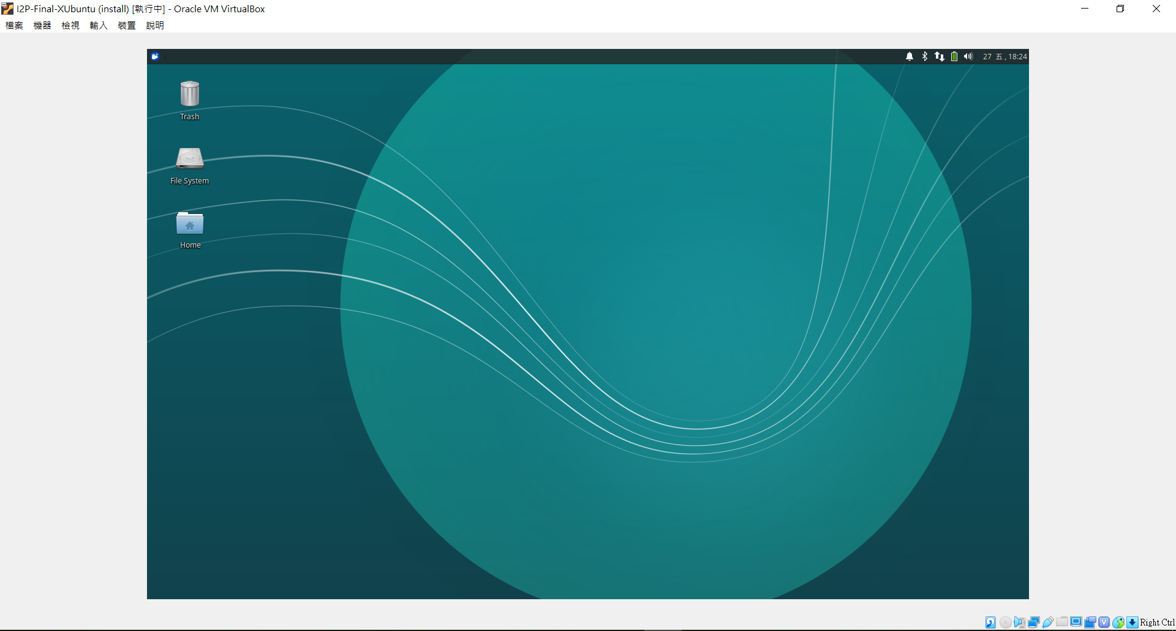
Xubuntu 介面
開始功能表，有瀏覽器(Firefox)，文字編輯器等等

Slide 34
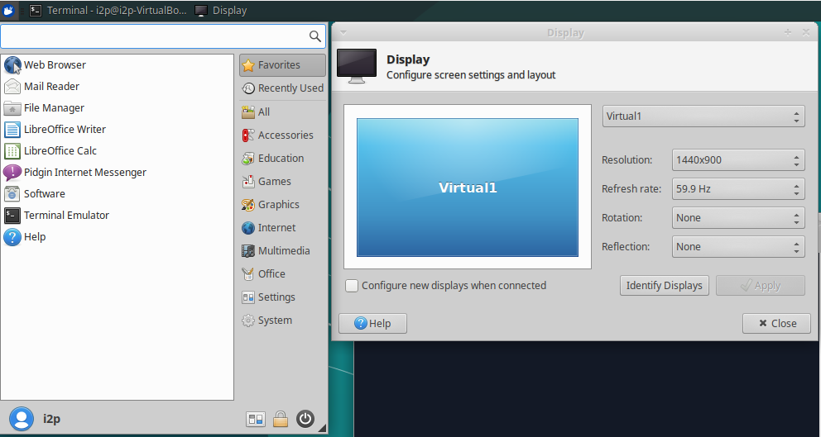
Xubuntu 介面
畫面大小可以到 Display 調整

Slide 35
已內建的文字編輯器
Mousepad (gedit)
內建的文字編輯器，比 notepad 好用
VSCode
現代感的 IDE
Code::Blocks
TA 好不容易裝起來的東西， Linux 版的 bug 很多，自求多福
Vim (Don’t ask TAs HOW TO USE VIM)
沒聽過，不是資工系的不要輕易嘗試

Slide 36
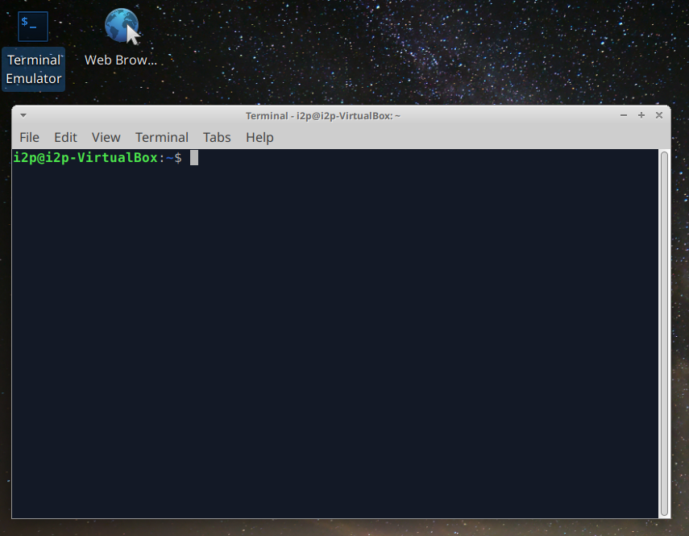
簡易 Terminal 教學
https://gist.github.com/BeMg/2cec68a98b088dc74daf

Slide 37
簡易 Terminal 教學
由於編譯程式 TA 使用 Makefile 來編譯需要使用下面指令
cd dir : 進入 dir 目錄
ls : 看現在目錄有什麼東西
pwd : 看現在在哪一個目錄裡面
make CMD : 執行 makefile 裡面 CMD 的指令
make all : 編譯全部檔案
make AI : 編譯 AI
make gamerunner : 編譯 gamerunner
如果要用 IDE 開發，必須要把 Makefile 的參數都設定到 IDE 裡面

Slide 38
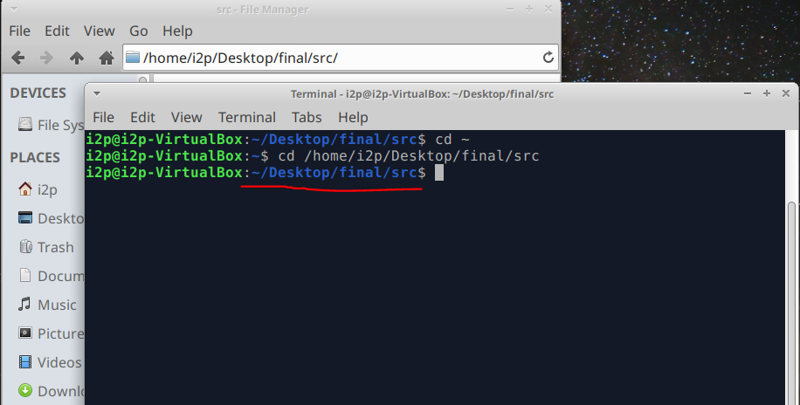
Cd – 切目錄
游標前面的藍色文字就是現在在什麼目錄下面

Slide 39
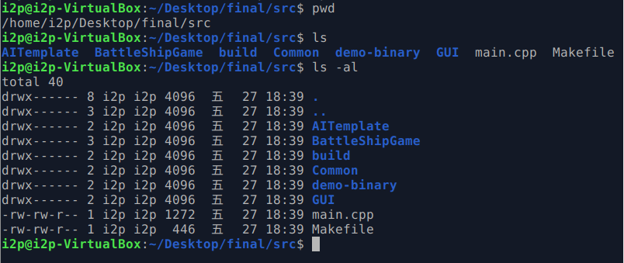
pwd ls
顯示目錄資訊，如果迷路了可以使用查看目前在哪裡，有什麼檔案
ls –al 可以顯示更詳細的檔案資訊

Slide 40
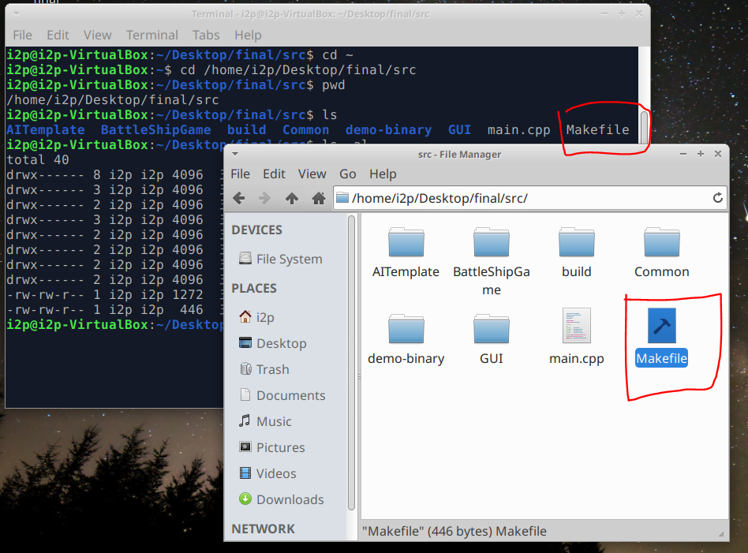
Make 呼叫 Makefile 的指令

Slide 41
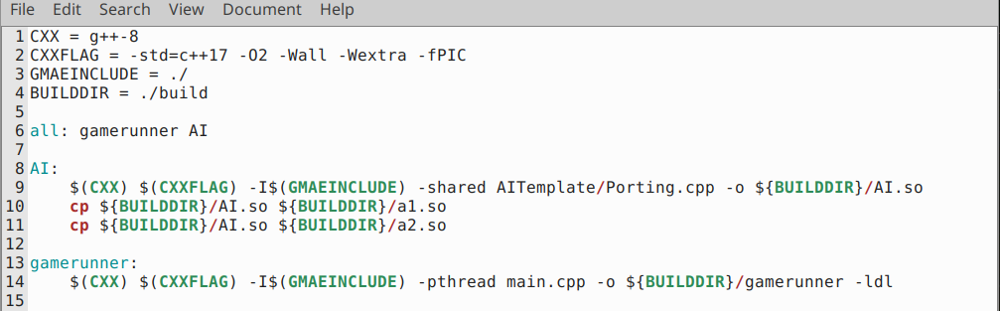
Makefile (report 10%)
前四行是設定變數，主要提供三個功能 all, AI, gamerunner
請研究當中指令的含意 (尤其是 AI $(CXX) 那行)
有需要時可以適當修改指令

Slide 42
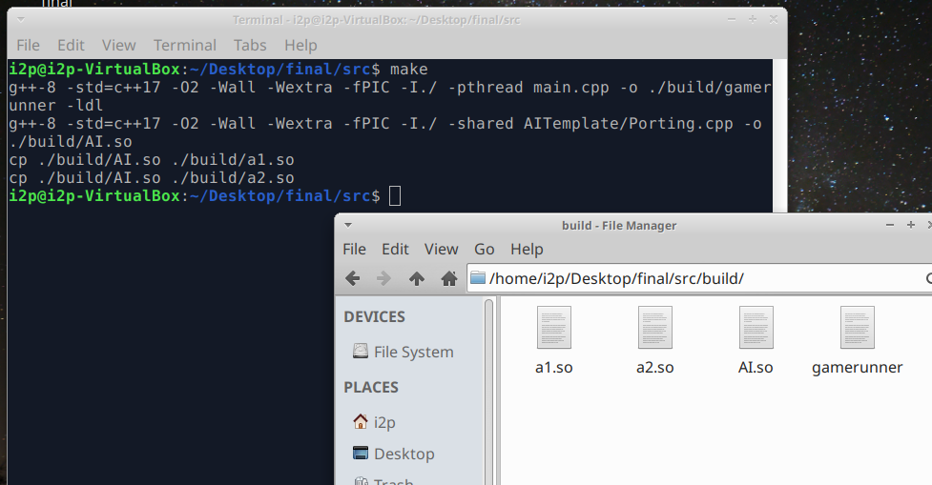
Make 用法
使用 make 或 make all ，會編譯所有的東西，編譯好的東西會放在 build 裡面
make AI 或是 make gamerunner 就只會編譯指定的東西

Slide 43
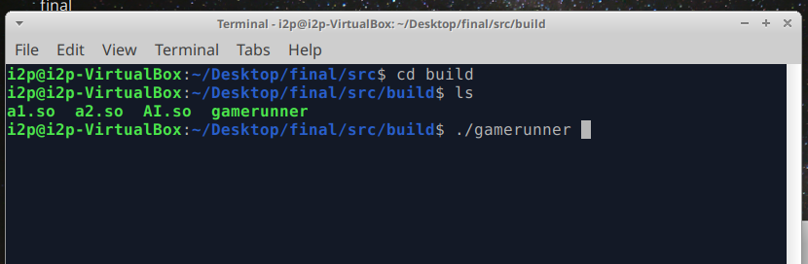
執行程式
./程式名稱
ls 顯示的程式檔案必須是綠色的
如果不是綠色的，用 chmod +x 檔案 來修改

Slide 44
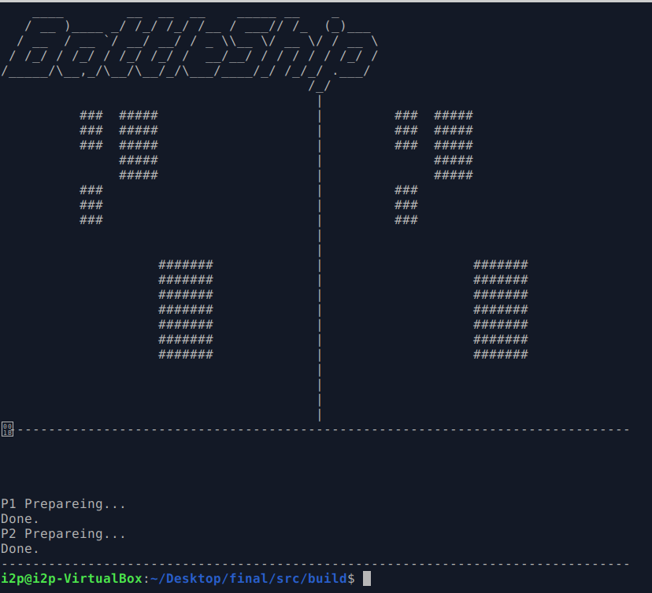

Slide 45
配分
50 % report
抄襲 0 分，最遲於 Demo 當天繳交
20 % 跟 TA 的 random AI 對打 (DEMO)
屍體酌量給分，沒 Demo 0 分
30 % 班上兩兩互打，打贏一次 1 分
如果班上進度不理想，可能會再行修改形式
遲交 0 分 (On ilms)
Deadline 6/24 10:00

Slide 46
Bonus (請 DEMO 時呈現)
1.編譯時 CPPFLAG 增加下面的參數依舊能編譯你的程式。 ( 總分*1.1 )。
-Werror -Wextra -pedantic-errors
2. 讓遊戲執行器更精緻 (介面更好，GUI，有其他功能...) ( 一項 5%，最多加 10% )。

